Slide 1

Rozwiązania chmurowe a aplikacje webowe, Amazon AWS, OpenStack

Slide 2

Moc obliczeniowa

Slide 3

Pamięć

Slide 4

Bazy danych

Slide 5
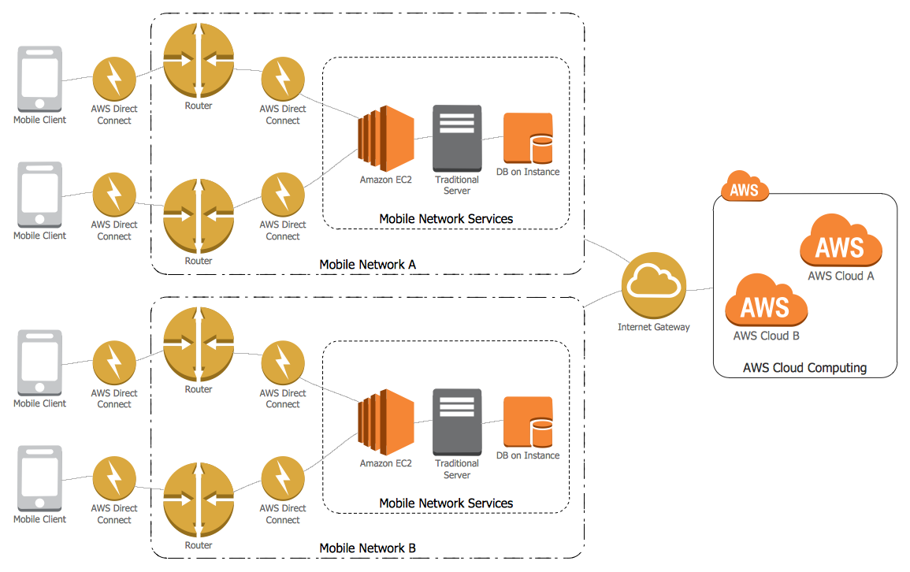
Sieci komputerowe

Slide 6

Oprogramowanie

Slide 7

Czy to sie w ogóle opłaca?

Slide 8


Zalety stosowania chmury w rozwiązaniach webowych
Elastyczność
Oszczędność kosztów
Dostępność
Bezpieczeństwo

Slide 9


Wady stosowania chmury w rozwiązaniach webowych
Zależność od dostawcy
Kontrola nad danymi
Koszty abonamentu
Wymagana łączność internetowa

Slide 10
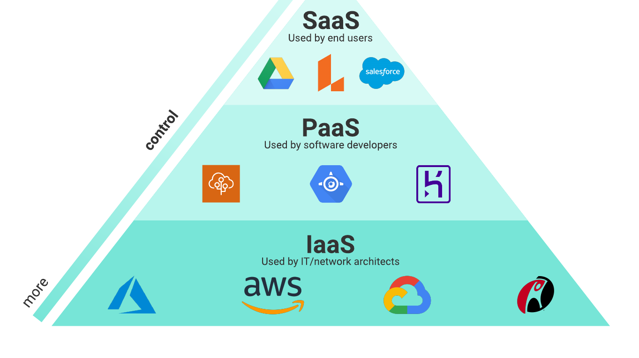
Modele usług chmurowych

Slide 11
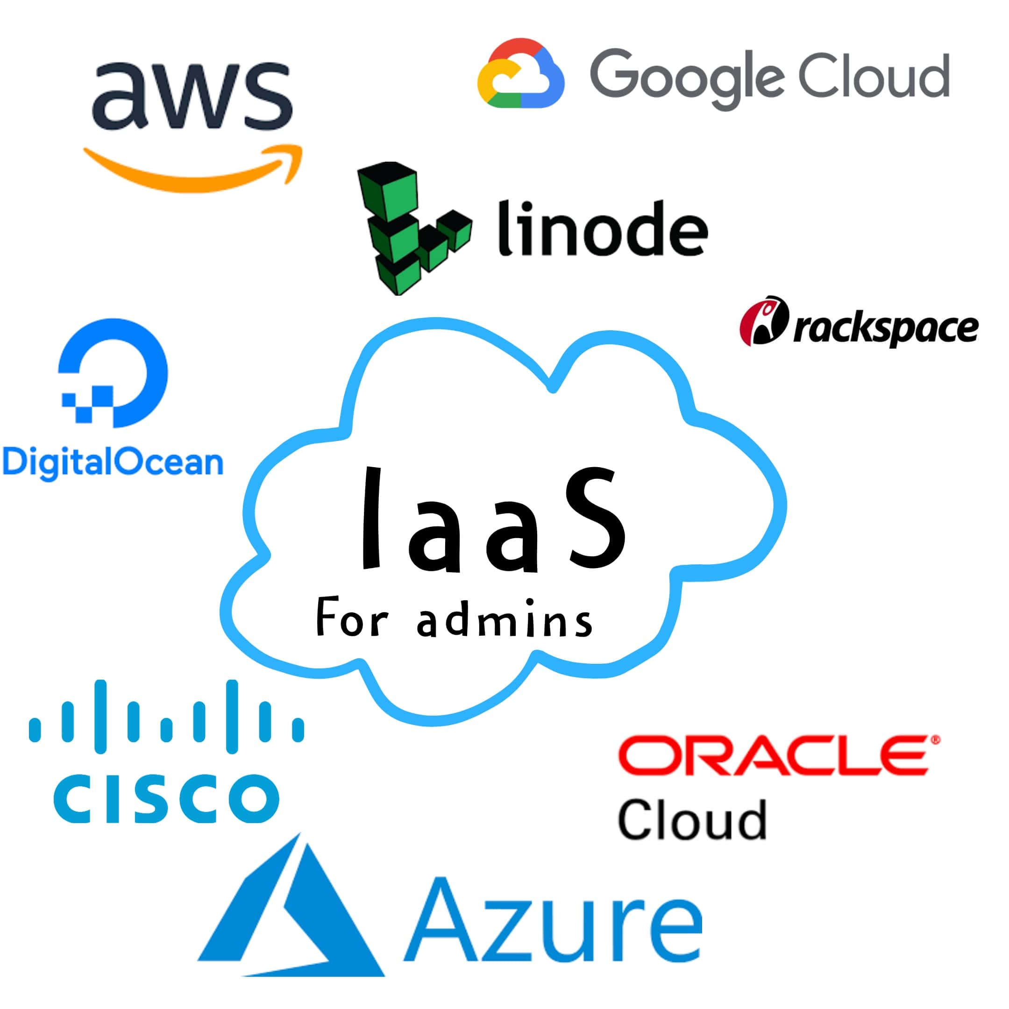
Modele usług chmurowych - Infrastructure as a Service (IaaS)

Slide 12
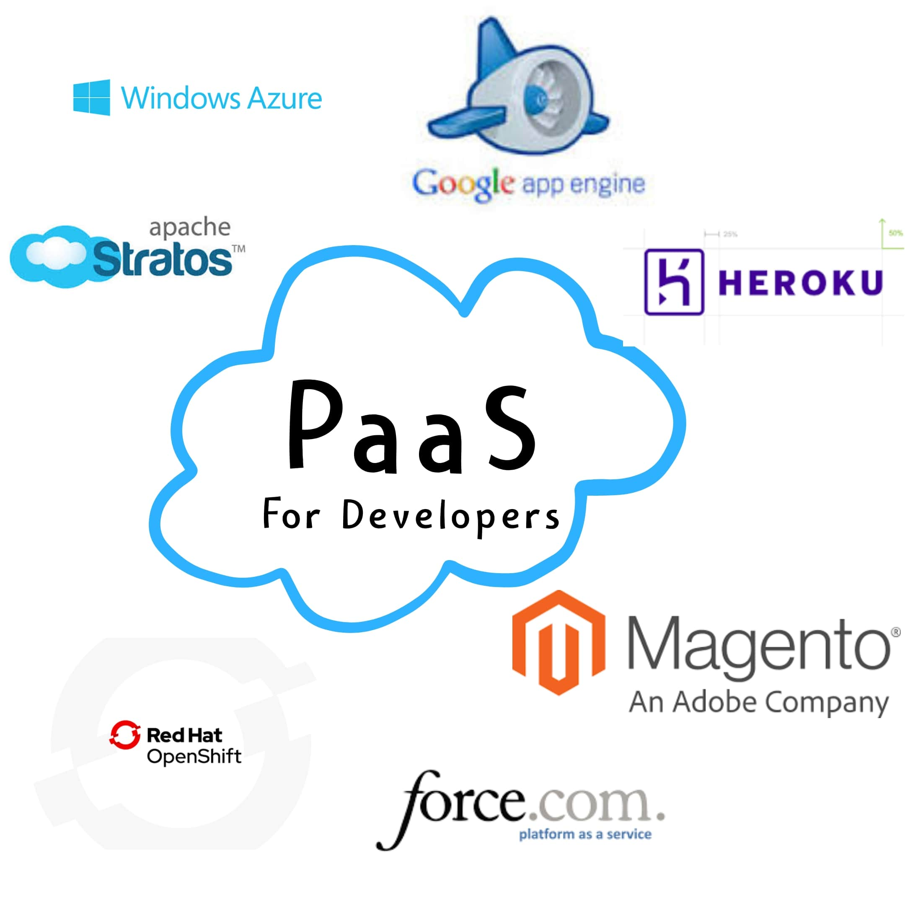
Modele usług chmurowych - Platform as a Service (PaaS)

Slide 13

Modele usług chmurowych-Software as a Service (SaaS)

Slide 14

Czym jest AWS (Amazon Web Services)?
Amazon Web Services (AWS) to niezwykle wszechstronna platforma chmurowa, wyróżniająca się bogatym spektrum usług i produktów, opartych głównie na przetwarzaniu danych w modelu Cloud Computing.

Slide 15
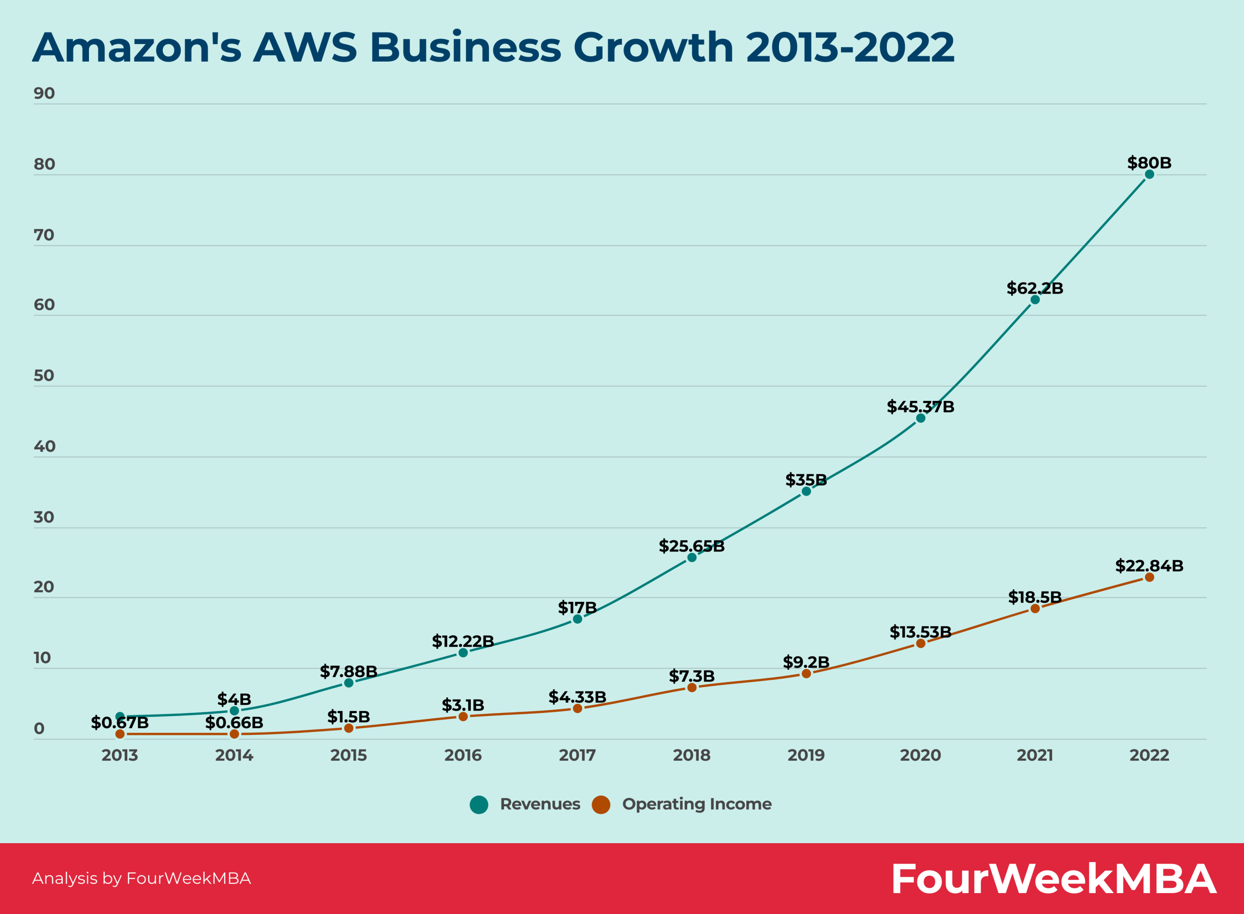
Historia AWS
Historia AWS sięga roku 2006, kiedy Amazon wprowadził na rynek swoje pierwsze usługi chmurowe.

Slide 16
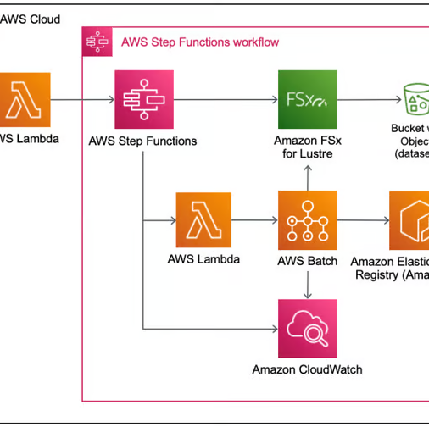
Najważniejsze usługi Amazon Web Services
Amazon EC2
Simple Storage Service (S3)
Amazon VPC
Amazon RDS
Amazon DynamoDB
Amazon Lambda

Slide 17

Do czego można wykorzystać AWS?
AWS cieszy się popularnością wśród firm różnych branż i rozmiarów, ponieważ oferuje elastyczne opcje i bogactwo możliwości dostosowania.

Slide 18

Jak zacząć z AWS
Rozpoczęcie przygody z AWS wymaga pewnego przygotowania i zrozumienia platformy. Świetnym sposobem na naukę jest ukończenie kursów online oferowanych przez Amazon.

Slide 19
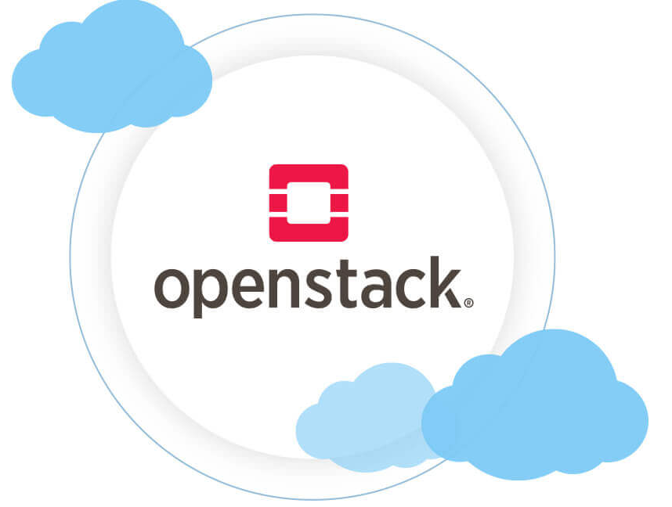
OpenStack - czyli chmura w domu - omówienie technologii
OpenStack to otwarto-źródłowa platforma do budowy i zarządzania chmurami obliczeniowymi (cloud computing). Pozwala ona na wirtualizację zasobów komputerowych, takich jak procesory, pamięć i pamięć masowa, oraz udostępnienie ich w formie elastycznych usług dla użytkowników końcowych.

Slide 20
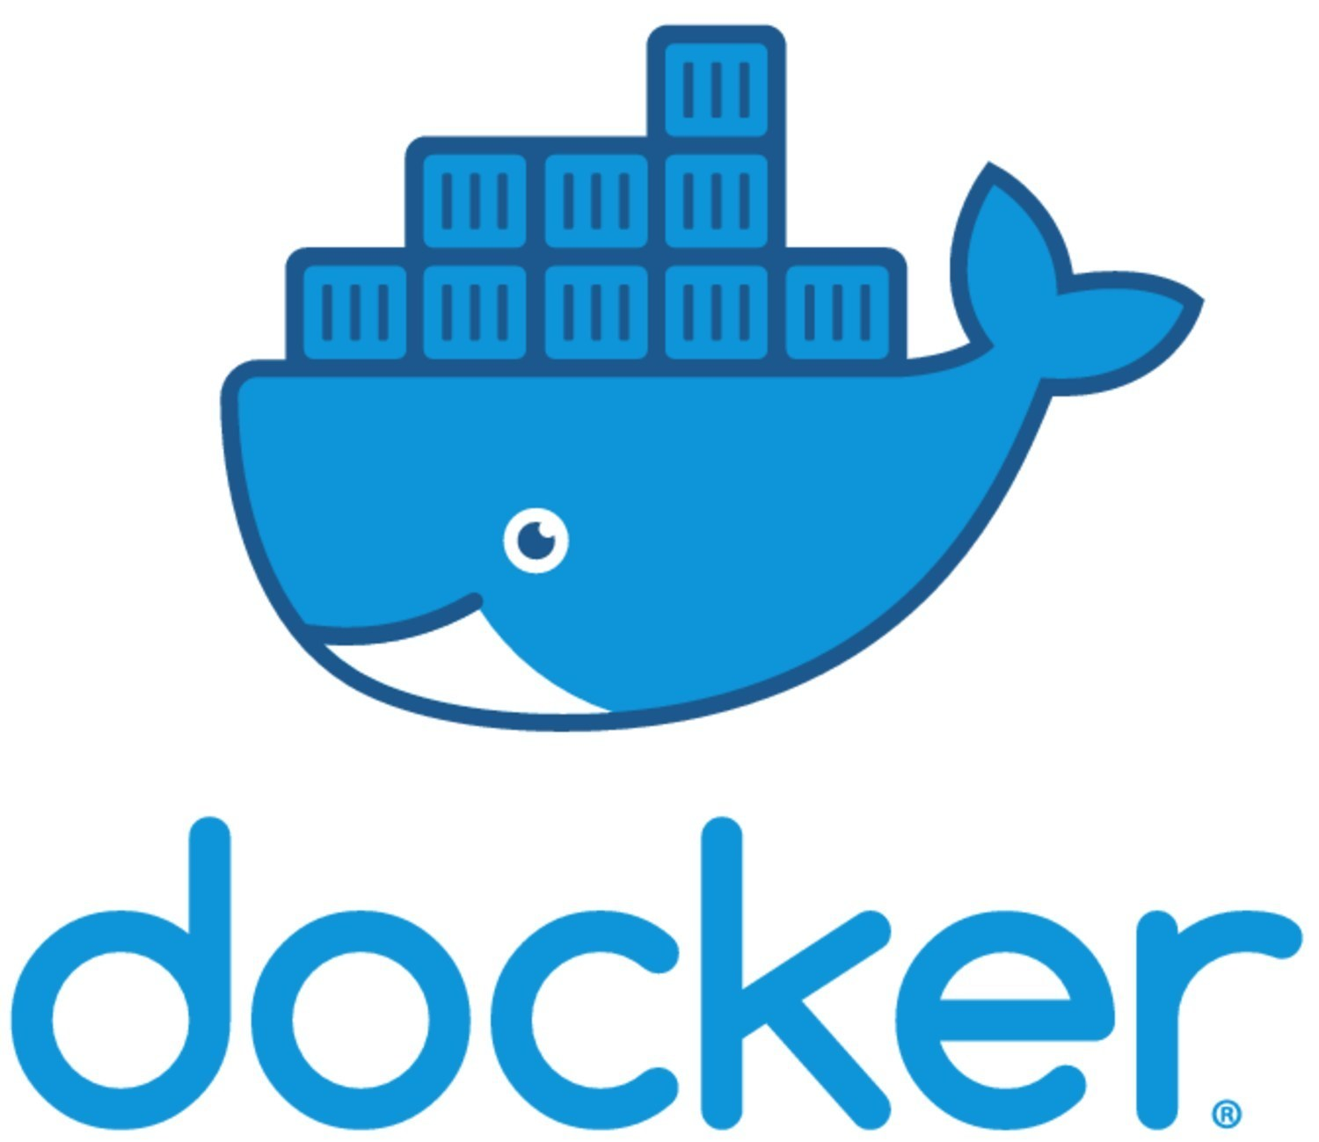

Jeśli chcemy korzystać z OpenStack na systemie Windows, możesz to zrobić na kilka sposobów:
Klient OpenStack
Wirtualizacja
Docker
Rozwiązania hybrydowe

